Slide 1
Piąta generacja konsol
Czyli o grafice 3D, walce trzech firm, konsolach w Polsce i innych rzeczach

Slide 2
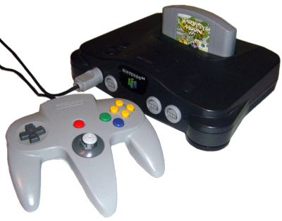
Czym jest piąta generacja?
„Generacje”to okresy w historii gier komputerowych i konsolowych, które zazwyczaj zapoczątkowały coś nowego. Podczas tego generacji pojawiła się m.in. Grafika trójwymiarowa i gra przez internet. Trwało to od roku 1994 do 1999.

Slide 3
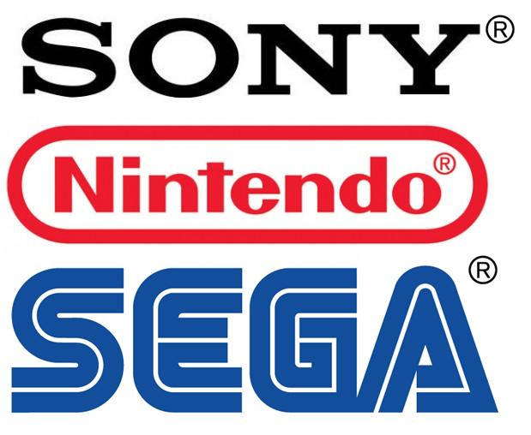
Walka o dominację
Do bitwy pomiędzy firmami Nintendo i SEGA, dołączył Sony z powodu anulowania projektu. Został liderem i jego konsola przetrwała(mimo nowego Playstation 2) do roku 2006! Nintendo tylko do 2002, a SEGA z Saturnem do 1999(w międzyczasie wydała nową konsolę).

Slide 4
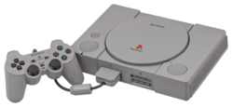
Sony PlayStation
PlayStation został liderem w tej oto generacji. Jest powiązana ze starym projektem między Sony, a Nintendo zwanym SNES-CD. Z powodu różnicy zdań, Nintendo zaczęło pracę z Philips, a Sony wypuściło tą oto konsolę. Sprzedano ponad 100 milionów jej kopii i jest drugą najlepiej sprzedającą się konsolą w historii.

Slide 5
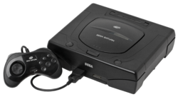
Sega Saturn
Ta konsola sprzedała się bardzo słabo(10 milionów) i nie zdobyła dużej popularności. Znana była m.in. z tego, że gry z automatów były „przenoszone” na nią. Miała 32-bitowy procesor i wydano na nią sporo akcesoriów.

Slide 6
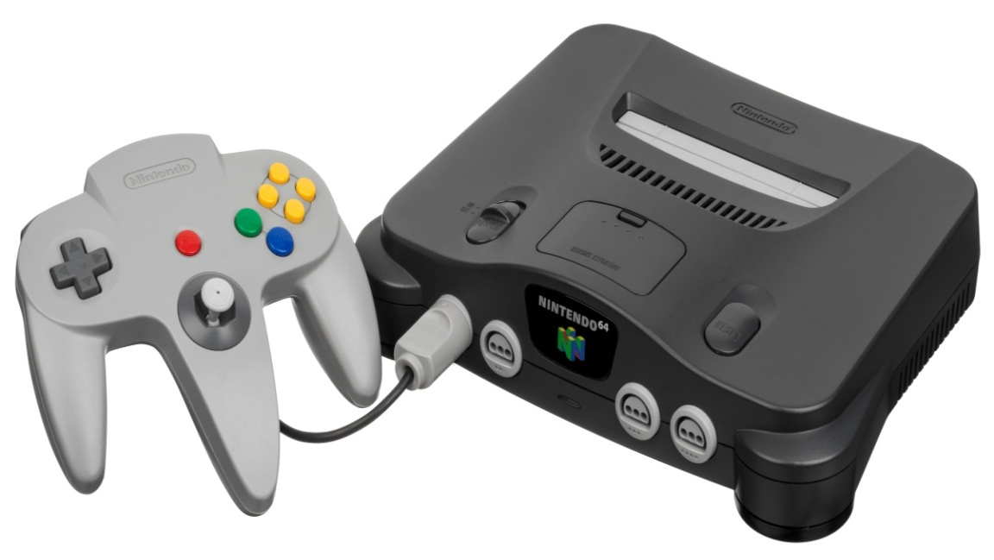
Nintendo 64
Jedyna konsola z tego okresu, która zamiast płyt CD, używała kadridży. Przez to nie wszystkie gry były specjalnie rozbudowane(np. nie było dubbingu), ale grafika wyglądała świetnie. Sprzedano 32 miliony sztuk oraz sporo akcesoriów, by konsolę polepszyć.

Slide 7
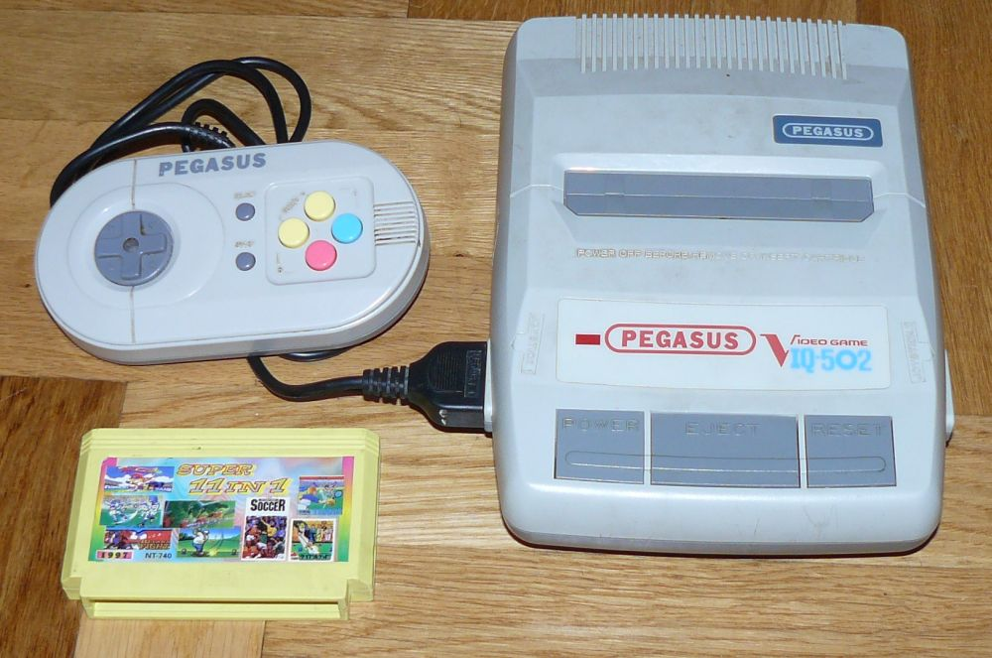
Konsole w Polsce
Jedyną konsolą w Polsce dotychczas był Pegasus, który był kopią innej. Konsole, o których napisałam wcześniej jako pierwsze konsole zza granicy trafiły do naszego kraju.

Slide 8
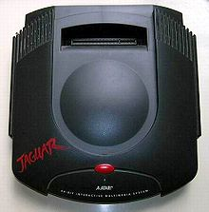
Nieudane konsole
W tej generacji zostało wydane dosyć sporo konsol, lecz tylko trzy wcześniej wymienione przetrwały. Większość z nich poniosła porażkę np.Atari Jaguar. Było też sporo konsol przenośnych, lecz jedyną sensowną był tylko Game Boy Color.

Slide 9
Gra wieloosobowa
W latach 90 rozpowszechnił się internet. Dzięki niemu utworzyła się gra wieloosobowa, która właśnie go wykorzystywała. Powstał m.in. MMORPG-gatunek, który pozwalał na uczestnictwo wielu graczy w wirtualnym świecie.

Slide 10
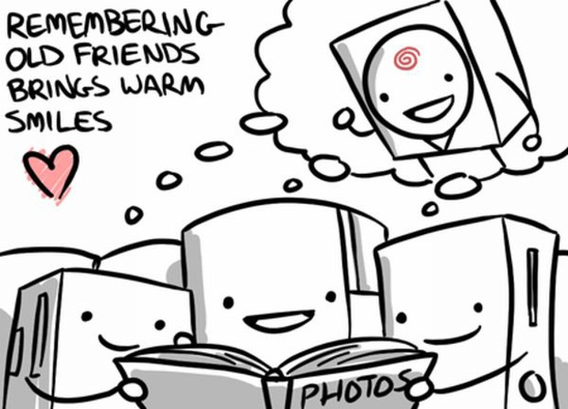
Koniec!
Dziękuję bardzo za obejrzenie tej przezentacji. :D
Żródła:
-Wikipedia(informacje)
-Google Grafika(obrazy)
Wszystkie wykorzystane materiały nie są moje, tylko należą do ich należytch twórców.
Justyna Szponowska
Wykonano 10.05.2015

